Slide 1


Procesamiento Rol Emisor
Partidas en suspenso
19/07/2022

Slide 2
Primeras etapas en el atraso
El atraso por parte de un cliente en la obligación del pago mínimo del resumen de cuenta genera:
  Bloqueo a los x días del vencimiento de resumen de cuenta
  Por los primeros y días desde la fecha de vencimiento que se detecta el incumplimiento, el Emisor podrá devengar (reconocer) la ganancia generada por intereses y cargos facturado a los clientes.
    La cantidad y de días generalmente son 60 días de atraso.

Slide 3
Suspensión de intereses y cargos
  A partir de los 60 días de atraso, el Emisor NO podrá devengar (reconocer) como ganancia los intereses y cargos que se calculen, y acompañado del IVA asociado.
  Estas partidas no devengadas si conforman el saldo que el cliente debe al Emisor, por el cual el sistema debe seguir calculándolos aunque no reconociendo la respectiva ganancia.
  Estas partidas podrá ser reconocidas en la medida que se registren pagos.

Slide 4
Glosario de siglas
CACT – Cierre Actual
CANT – Cierre Anterior
VACT – Vencimiento Actual
VANT – Vencimiento Anterior
COD – Archivo para contabilización diaria
COC – Archivo para contabilización de cierre
AMD – Actualización monetaria diaria
AMC – Actualización monetaria de cierre

Slide 5
Funcionamiento para Intereses
Primer ciclo de Facturación cuando supera 60 días de atraso
  Los intereses que se calculan (y facturan) habitualmente de VANT a VACT.
  En estos casos, se particionan, facturando los intereses de VANT a CACT y dejando en suspenso los Intereses de CACT a VACT.
En el segundo ciclo de facturación y posteriores (siguiendo en atraso)
  El total de intereses calculados de VANT a VACT se dejan en suspenso (se calculan pero no se facturan).
El total de intereses suspendidos (y el IVA asociado ) para una cuenta se expresan, como pendientes, en la mensajería al pie del resumen de cuenta y en los informes de AMD y AMC.

Slide 6
Funcionamiento para Cargos
El Emisor podría elegir optar por algunas de las siguientes opciones, en cuanto al tratamiento de los cargos en cuentas con atraso:
  Continuar su facturación
  Suspender su facturación (hasta que ocurran pagos o acreditaciones)
  Exonerar los cargos (no calcular)
En caso de seleccionar suspender, los cargos a partir del primer ciclo de facturación cuando supera los 60 días de atraso, los mismos se calculan y se muestran en suspenso.

Slide 7
Ingreso de pagos (I)
Al ingreso de pagos se reconocerán como ganancia partidas que están en suspenso.
Para esto se debe definir el orden de prioridad de rubros (intereses o cargos) con su correspondiente IVA, para aplicar los movimientos (según su fecha de generado), para ser posteriormente facturados.
Debe analizarse los casos de ajustes de crédito por refinanciaciones para ver que tratamiento se le da a estas partidas en suspenso.

Slide 8
Ingreso de pagos (II)
Para poder tener asociado el reconocimiento de la ganancia al IVA asociado, a nivel de procesamiento (y por la facturación electrónica) se realiza lo siguiente:
  El día de realizado el pago, se procesa el mismo.
  El reconocimiento de las partidas en suspenso se DIFIEREN a la fecha de cierre de facturación del cliente (se registran ya con dicha fecha).
  Por tal motivo el reconocimiento aparecen en el COD y en la AMD de la fecha de cierre de facturación del cliente.
De esta forma la facturación se continua realizando únicamente los días de fecha de cierre.

Slide 9
Tablas de cálculo de intereses / Caso Uy
Intereses de financiación
Intereses punitorios

Slide 10
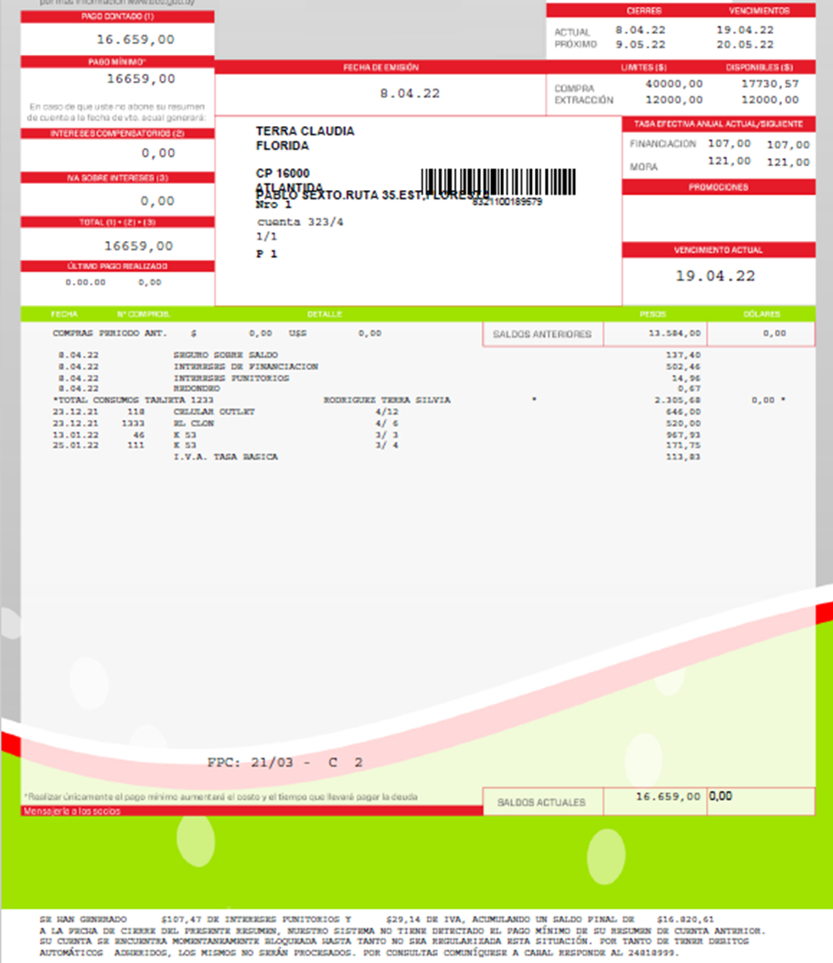
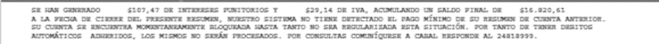
Mes Abril 2022

Slide 11
Mes Abril 2022

Slide 12
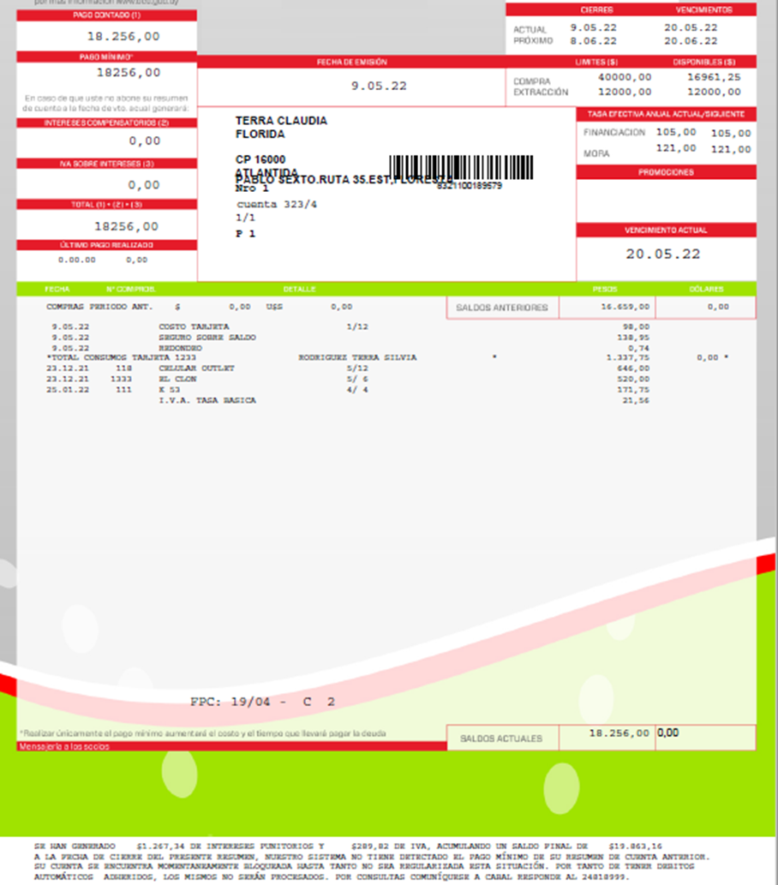
Mes Mayo 2022

Slide 13
Mes Mayo 2022

